Slide 1

Ignacy Łukasiewicz
Twórca: Jakub Zaborowski
.

Slide 2
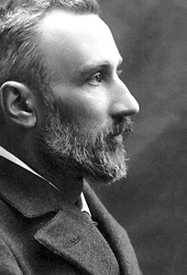
Skrócony życiorys
Ignacy Łukasiewicz był polskim wynalazcą, twórcą lampy naftowej oraz przemysłu naftowego. Był również propagatorem działań w ramach poprawy skuteczności praw socjalnych pracowników. Był też zaangażowany charytatywnie. Urodził się w miejscowości Zaduszniki w roku 1822. Jego rodzina nie miała pieniędzy na jego edukację, dlatego po ukończeniu czterech klas gimnazjum naukę przerwał. Poszedł więc do pracy, zostając aptekarzem w Łańcucie, następnie w Rzeszowie. Zaangażował się przy tym w działalność patriotyczną, zasilił szeregi jednej z organizacji patriotycznych o nazwie Towarzystwo Demokratyczne Polskie. Wkrótce potem aresztowany, ale szybko zwolniony, natomiast otrzymał nakaz zamieszkania we Lwowie, gdzie został aptekarzem. Z nauki jednak nie zrezygnował podejmując wkrótce studia kierunkowe na farmacji w Krakowie i Wiedniu, zostając dyplomowanym farmaceutą. Rozpoczął następnie badania wraz z Janem Zehem, dotyczyły produktów skraplania się oleju skalnego, otrzymując również wkrótce naftę świetlną, dzięki czemu został ojcem lamp naftowych, które szybko weszły do użycia. Za datę narodzin polskiego przemysłu naftowego uważany jest rok 1853. Zmarł w 1882 roku. Powodem bezpośrednim zgonu było zapalenie płuc. Został pochowany w Zręcinie.

Slide 3

Ciekawostki cz. 1
1 Ignacy Łukasiewicz wynalazł lampę naftową oraz upowszechnił wynalazek, odnajdując jego szerokie zastosowanie gospodarcze.
2. Był prekursorem w dziedzinie otrzymywania nafty w procesie obróbki ropy naftowej – przeprowadził pierwszą na świecie destylację ropopochodną.
3. Był pozytywistą upatrującym szans robotników w popularyzowaniu zabezpieczeń socjalnych.
4. Moc światła jednej z lamp Łukasiewicza odpowiadała mocy oświetleniowej tuzina świec.
5. Pod sam koniec życia zasilił Sejm Galicyjski, jako pionier przemysłowy, ale i wielki patriota.
6. Był w związku ze swą…siostrzenicą…młodszą od niego o 15 lat.

Slide 4
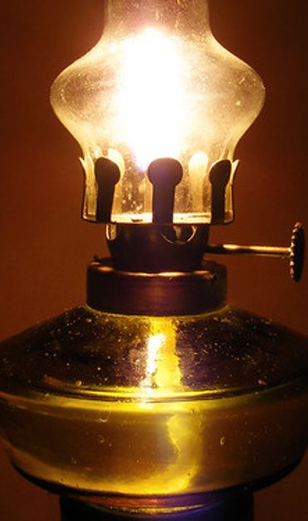
Lampa naftowa
Lampa naftowa była wydajniejsza od zwykłych świec, a tańsza w eksploatacji od olejów i oświetlenia gazowego. W marcu 1853 pierwsza lampa naftowa zabłysła we Lwowie, a dnia 31 lipca jako pierwszy na świecie oświetlony w ten sposób został lwowski szpital powszechny. Do powszechnego użytku weszła w latach 1860–1865.
Wynalazek lampy i otrzymanie nafty przyczyniły się bezpośrednio do powstania przemysłu naftowego, najpierw jako drobnych spółek, a potem wielkich kompanii. Lampę naftową Łukasiewicz skonstruował, by w praktyce ocenić efektywność nafty. Najpierw próbował wykorzystać istniejące modele lamp olejowych, ale przez brak dostosowania konstrukcji do paliwa, ich zbiorniki były rozsadzane.

Slide 5

Ciekawostki cz. 2
1. Za życia otrzymał honorowe obywatelstwo miasta Jasła i Krosna.
2 W miejscowości Bobrówka w powiecie krośnieńskim działa Muzeum Przemysłu Naftowego i Gazowniczego im. Ignacego Łukasiewicza.
3. Politechnika Rzeszowska od roku 1974 nosi imię Ignacego Łukasiewicza.
4. W 1983 roku wyemitowano miedzioniklową monetę obiegową o nominale 50 zł z umieszczonym na rewersie z wizerunkiem Ignacego Łukasiewicza.
5. Łukasiewicz jest patronem licznych szkół, uczelni, instytucji, ulic, placów itp. w Polsce. W wielu miejscowościach znajdują się jego pomniki i tablice pamiątkowe.
6 W roku 2009 powstał telewizyjny film dokumentalny o Łukasiewiczu pt. Rozjaśnić mrok.
7. w roku 1873 papież Pius IX za działalność charytatywną nadał mu tytuł Szambelana Papieskiego odznaczając go Orderem Św. Grzegorza.
8. Po wybuchu powstania styczniowego wspierał je finansowo, a później pomagał popowstaniowym uchodźcom.
9. W Gorlicach w roku 1854 na skrzyżowaniu ulic Węgierskiej i Kościuszki zapłonęła pierwsza na świecie uliczna lampa naftowa.
10. 31 lipca 1853 roku jest symboliczną, oficjalną datą narodzin przemysłu naftowego w Polsce.

Slide 6

Na koniec żart :)
W pokoju stoi lampa naftowa i świeca co najpierw zapalisz ? Zapałkę

